Slide 1
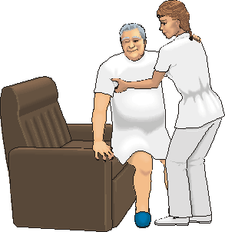
TAL COMO TU QUIERES QUE SEAN CONTIGO, SÉ TU CON LOS DEMAS

